Slide 1
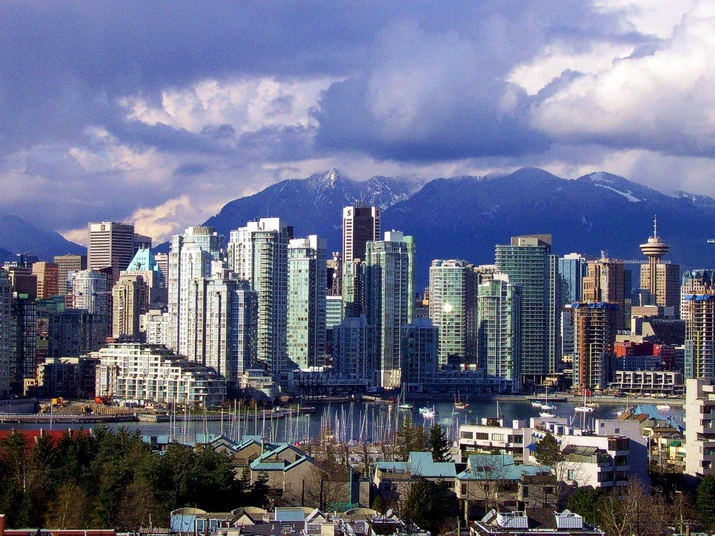
Vancouver

Slide 2
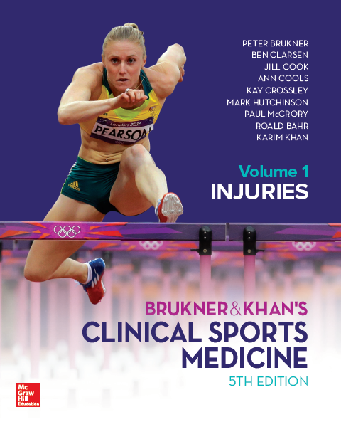
Karim Khan
MD, PhD, MBA
Professeur,
UBC, Vancouver
& Instituts de recherche en santé du Canada (IRSC-IALA)

Slide 3
Vue d’ensemble
La thérapie par l’exercice fonctionne pour les tissus musculo-squelettiques (10 min.)
Quoi de neuf au niveau des genoux et de l’arthrose du genou (10 min.)
Quoi de neuf au niveau du dos (5 min.)
Quoi de neuf au niveau de la peau (5 min.)
Télésanté et modèles de soins (10 min.)
Qui sont les IRSC-IALA? (5 min.)

Slide 4
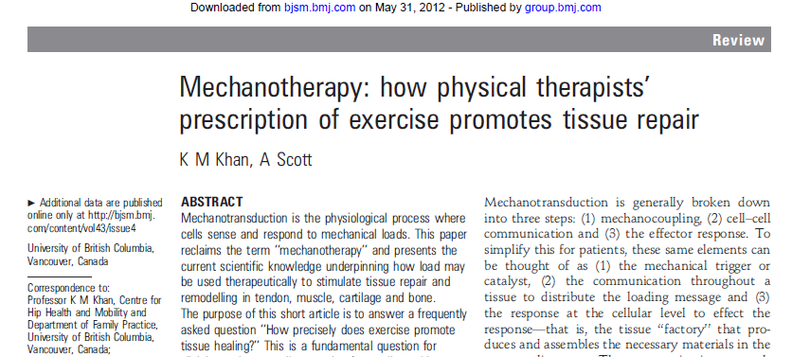
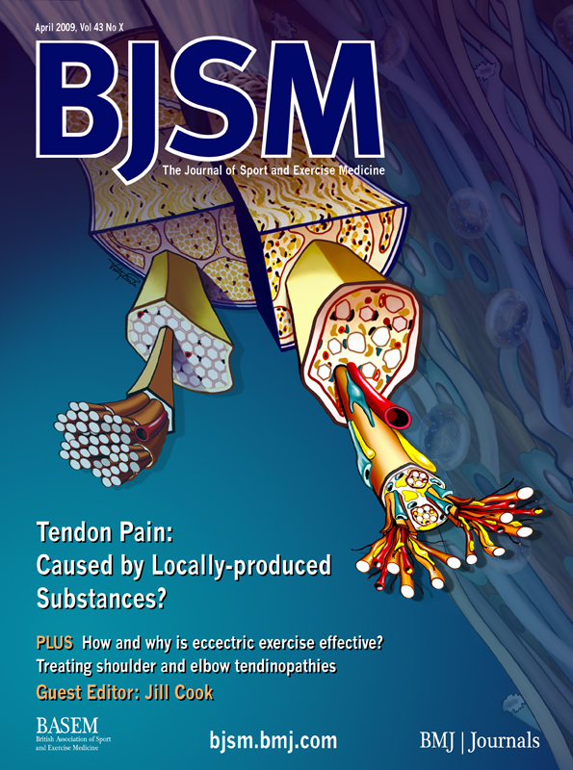
Google ‘mécanothérapie et sport’
240 000
visionnements

Slide 5
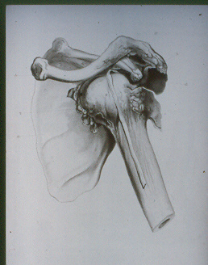
Qu’est-ce que la mécanotransduction?

Slide 6
Mais qu’est-ce qui se passe?
Sir Astley Cooper
1768-1841

Slide 7
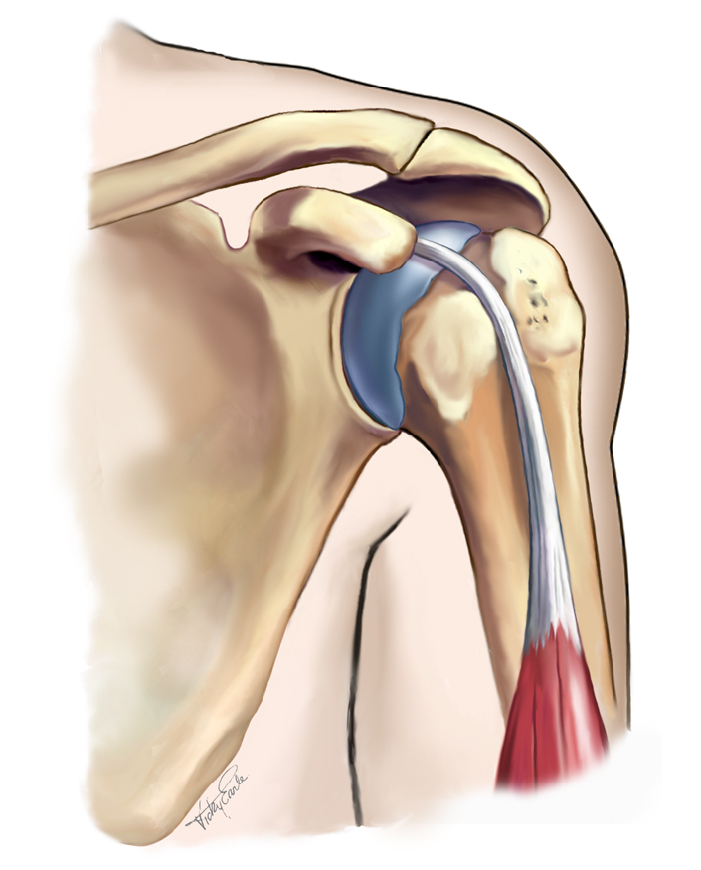

Slide 8
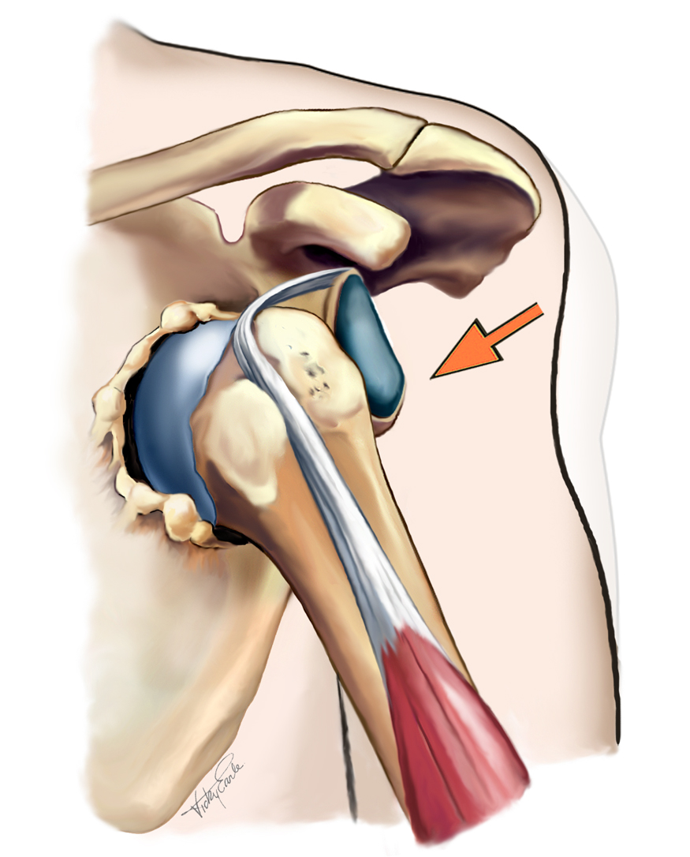

Slide 9
50 ans comme articulation fonctionnelle
L’omoplate devient une articulation!!!
Sir Astley Cooper
1768-1841

Slide 10
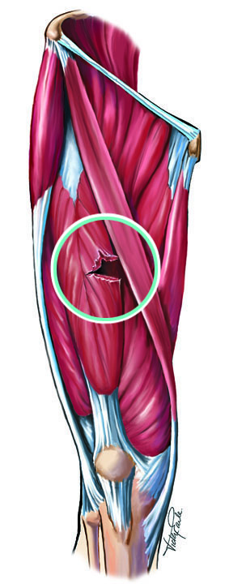
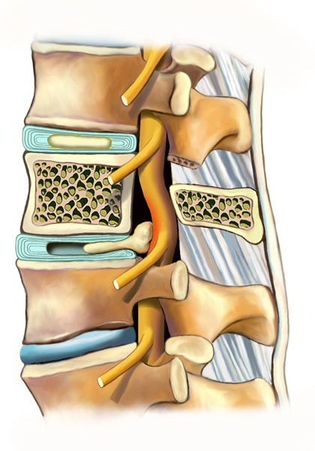
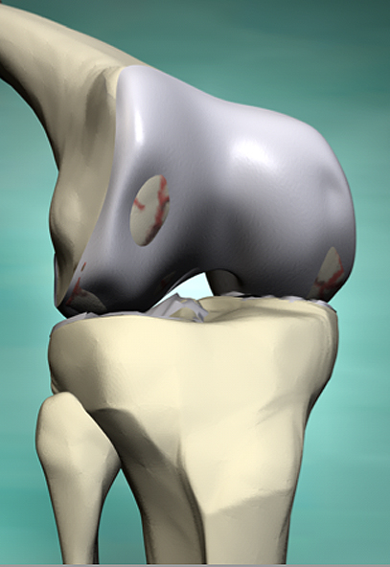
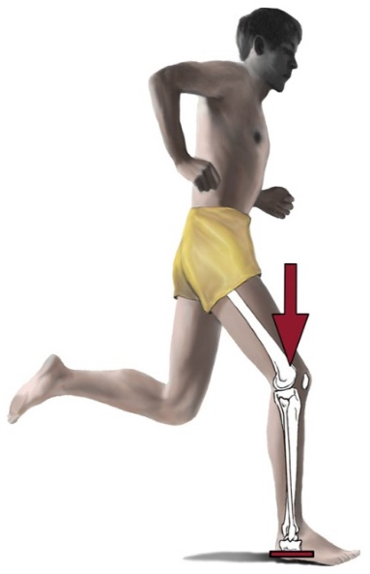
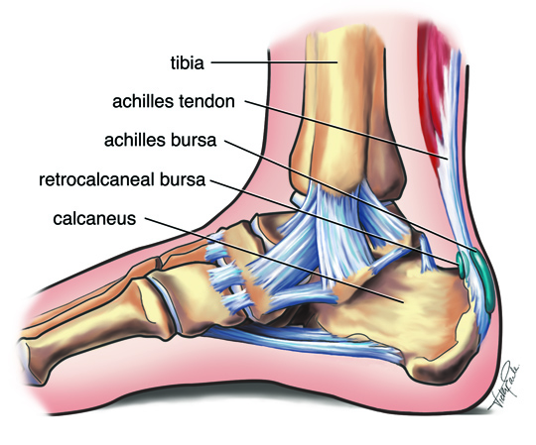
Dans tous les tissus MS…

Slide 11
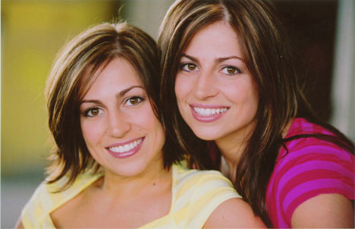
Comment le corps s’adapte-t-il à la charge?
‘Mécanotransduction’
Cells convert mechanical signals into biochemical responses,
Physiological - adjusts structure to demand
Non-neural communication (gap junctions)
= Convertir le mouvement
en réparation

Slide 12
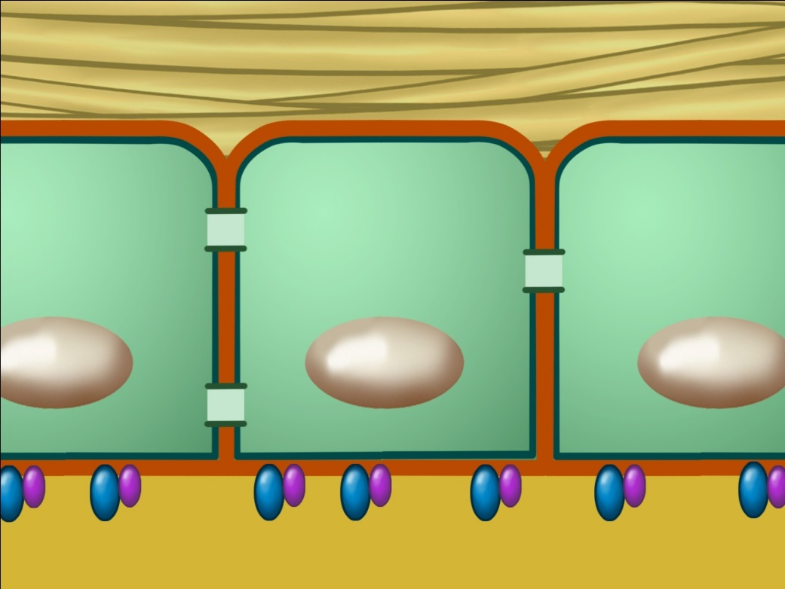
1 de 3. La cellule est conçue pour détecter la charge
Communication
Cellule à cellule
• Jonctions
lacunaires
Membranes
Cytosquelette
Nucléi
Cellule-MEC
Adhésions
• Intégrines
Notes:
This one needs the lines removed

Slide 13
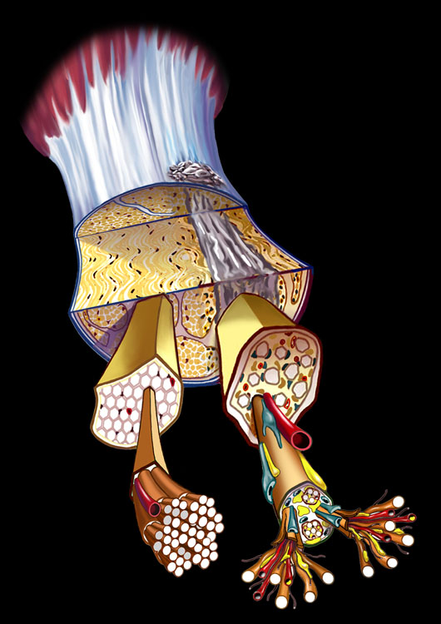
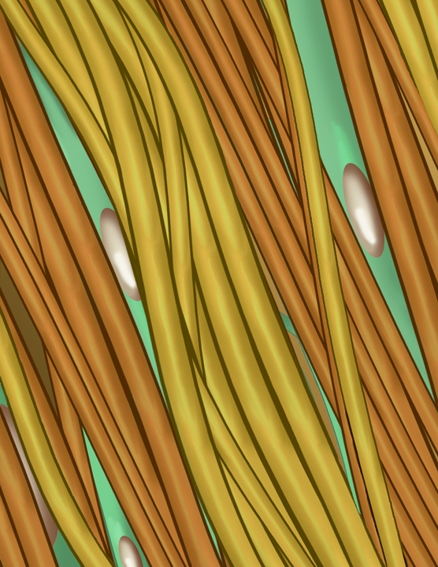
2 de 3. La charge stimule la cellule/nucléus

Slide 14
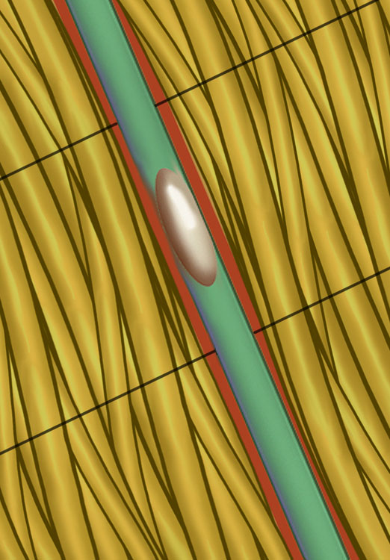
t = avant la contraction ou la chute du talon
Notes:
Did we ever update this collagen to fit the 3D collagen?
Those black lines need to be lighter, too ‘formal’ for now - dotted? Overlay in animation??

Slide 15
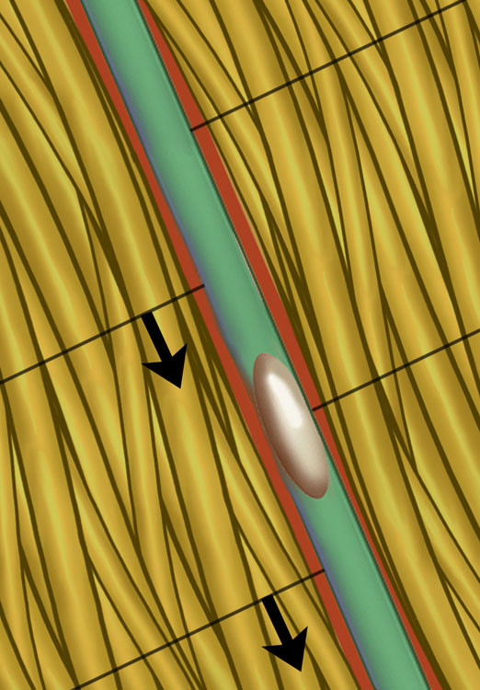
Cisaillement sur la cellule avec chute du talon
Notes:
Same on this one – remove white space?

Slide 16
Les 3 étapes de la mécanotransduction
Anatomie cellulaire
Mécanocouplage
Régulation à la hausse des gènes et synthèse des protéines

Slide 17
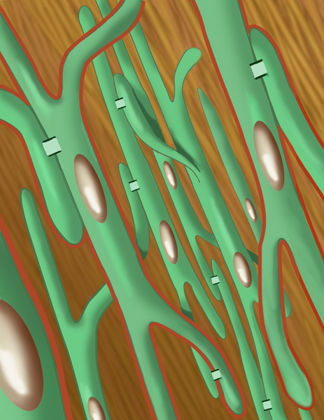
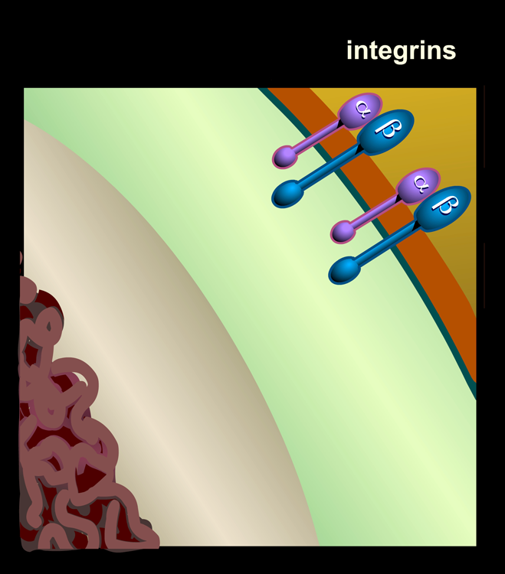

Slide 18
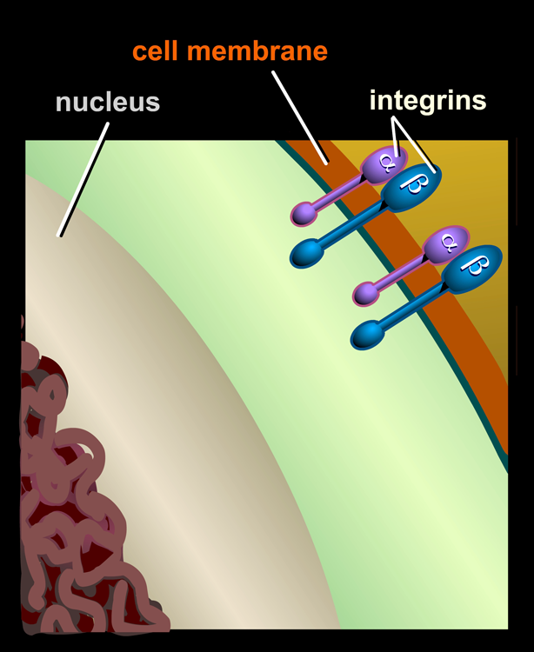
Membrane de cellule

Slide 19
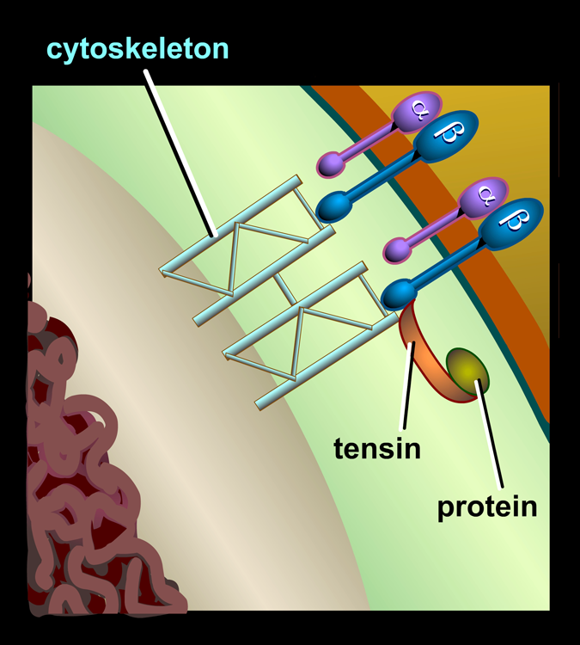
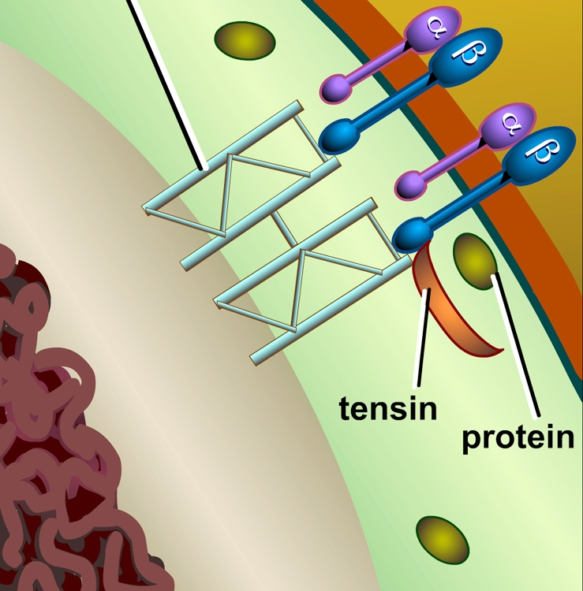
cytosquelette

Slide 20
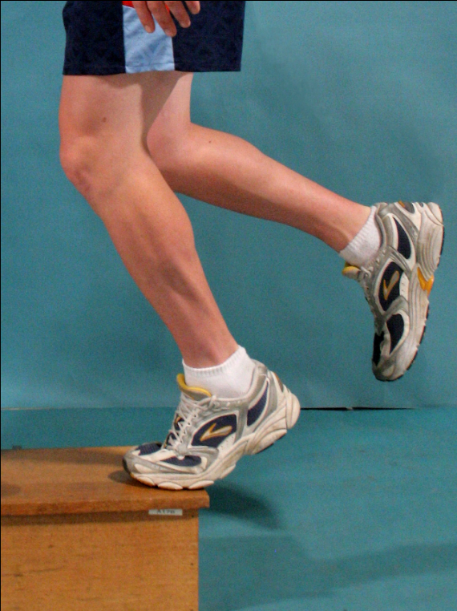
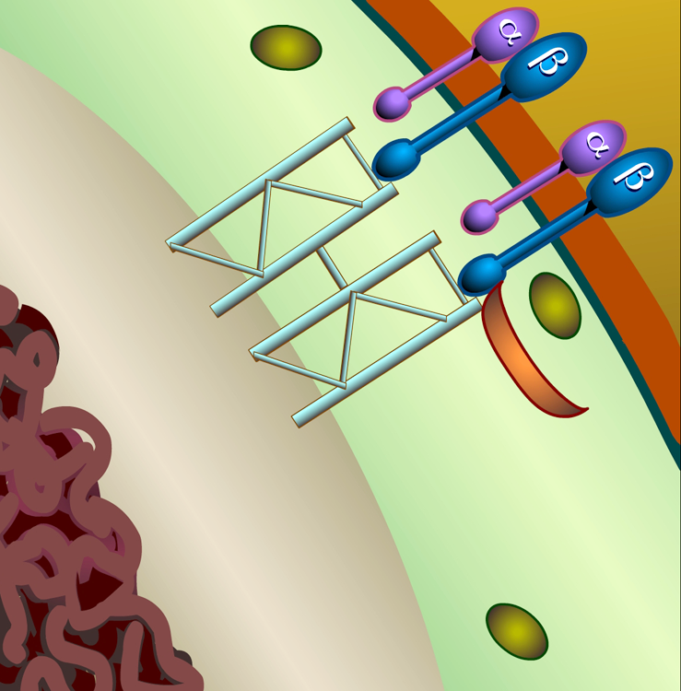
La chute du talon stimule les intégrines pour qu’elles basculent, ce qui déclenche des voies de signalisation

Slide 21
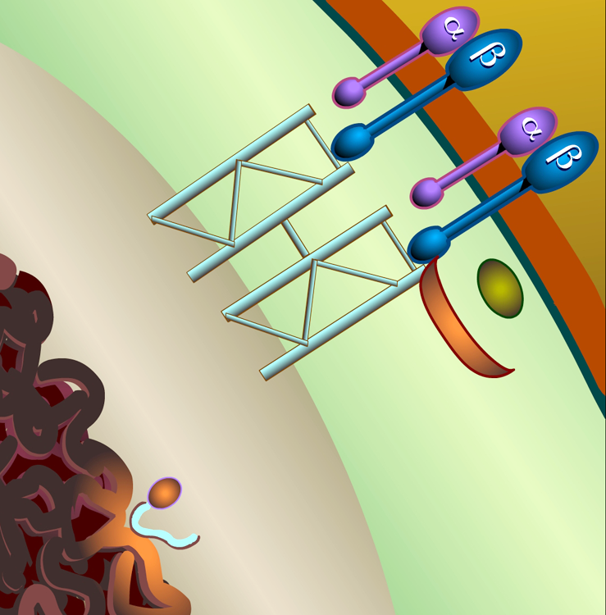
Le nucléus reçoit le signal de créer l'ARNm

Slide 22
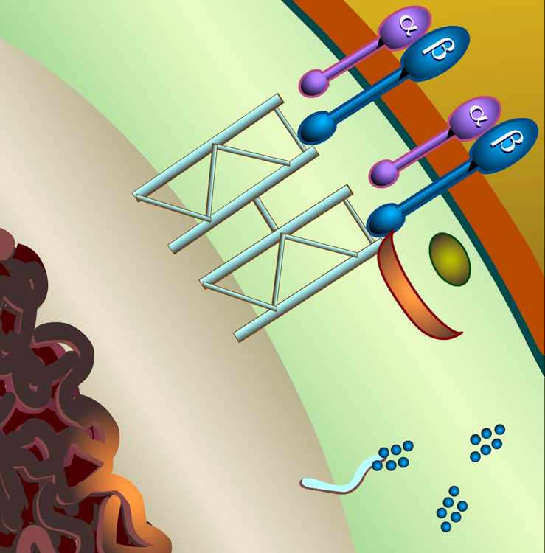
Les ribosomes créent des protéines
Ribosomes

Slide 23

Les ribosomes créent des protéines
Ribosomes

Slide 24
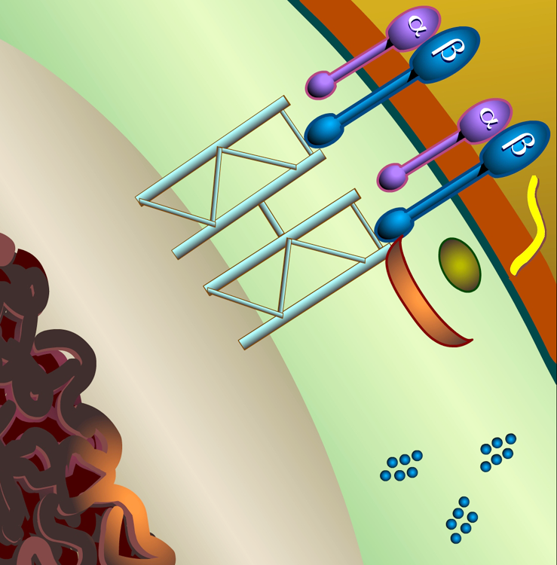
Le collagène s’extrude de la matrice
Ribosomes

Slide 25
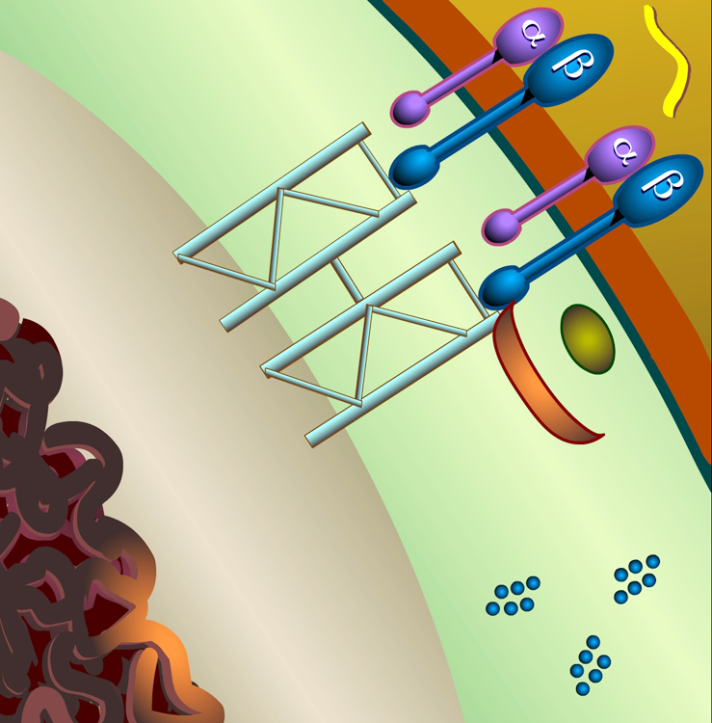
Le collagène s’extrude de la matrice

Slide 26


Slide 27
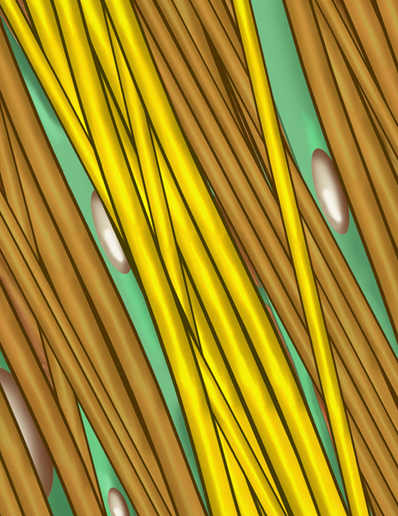
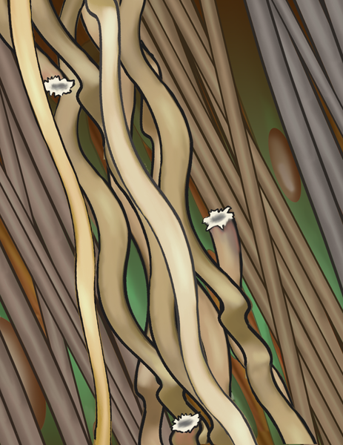

Slide 28
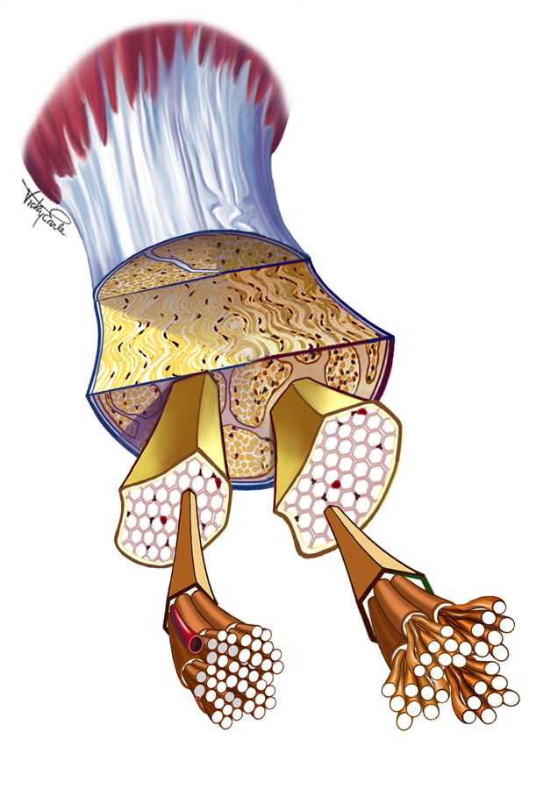
Le collagène est réparé

Slide 29
Résumé : Les 3 étapes de la mécanotransduction
Anatomie cellulaire
Mécanocouplage (charge mécanique signal biomécanique)
Régulation à la hausse des gènes pour la synthèse des protéines

Slide 30
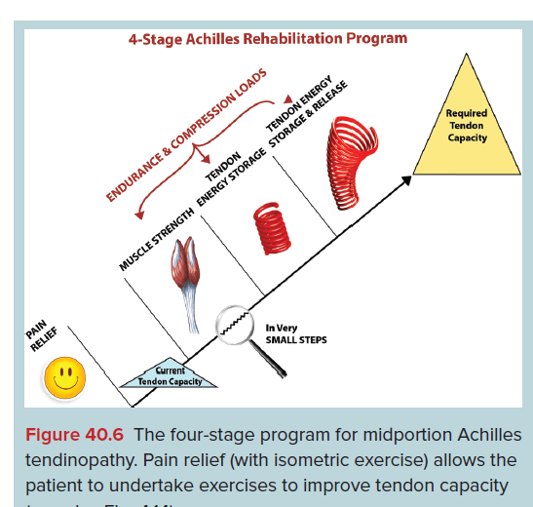

Programme de réadaptation du tendon d’Achille en 4 étapes
Schéma 40.6 Le programme en quatre étapes pour la tendinopathie
d’Achille de proportion moyenne. Le soulagement de la douleur
(avec des exercices isométriques) permet au patient d’entreprendre
des exercices pour améliorer la capacité du tendon.

Slide 31
Google ‘mécanothérapie’
240 000
visionnements

Slide 32
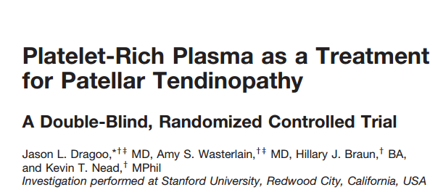
Ce qui ne fonctionne pas …
Le plasma riche en plaquettes comme traitement de la tendinopathie rotulienne
Essai en double aveugle, randomisé et contrôlé

Slide 33
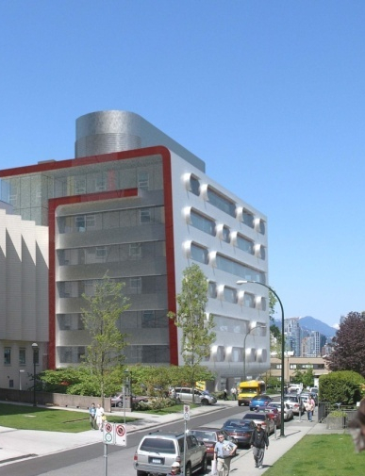





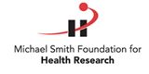




Quoi de neuf au sujet des blessures au genou?
Karim Khan, MD, PhD
Centre pour la santé de la hanche
et la mobilité
Professeur, Département de médecine familiale,
Université de la Colombie-Britannique
and Mobility
Notes:
Plan – smokadiabestiy, hamstring, PRP,

Slide 34
Aperçu
Nouvelles réponses à ces questions
1. Devrais-je subir une reconstruction du genou?
(a) Pour reprendre un sport de haut niveau?
(b) Pour prévenir l’arthrose?
2. Devrais-je subir une arthroscopie du genou pour un genou douloureux qui claque?
3. L’exercice est-il aussi efficace que l’arthroscopie pour les patients souffrant d’une déchirure méniscale?

Slide 35
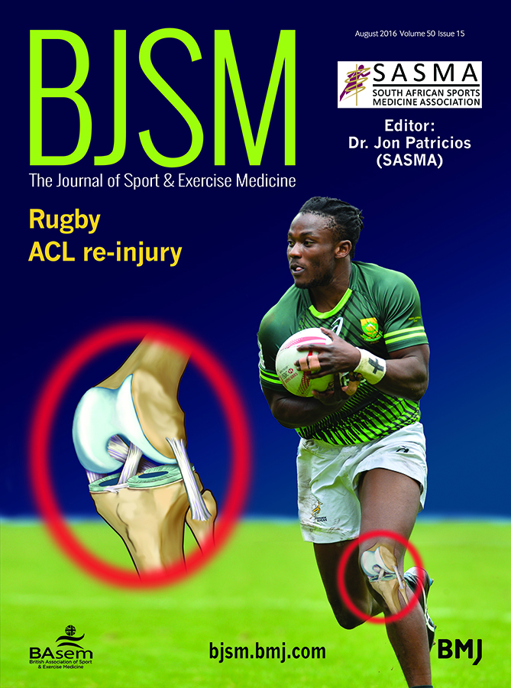
Ressources
1. Devrais-je subir une reconstruction du genou?
Pour reprendre un sport de haut niveau?
Pour prévenir l’arthrose?
I ruptured
my ACL!

Slide 36
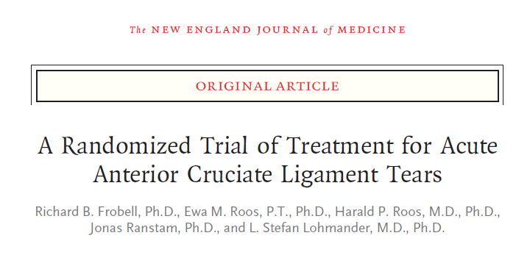
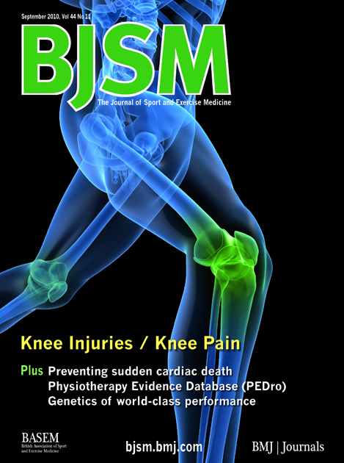
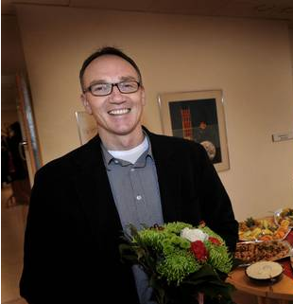
Dr Richard Frobell (Physio, Suède)
Un essai randomisé de traitement des déchirures aiguës du ligament croisé

Slide 37
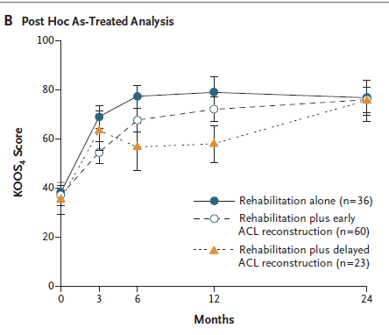
Reconstruction randomisée des LCA ou réadaptation
Réadaptation seule (n=36)
Réadaptation plus reconstruction précoce du LCA (n=60)
Réadaptation et reconstruction
retardée du LCA (n=23)

Slide 38
Donc …
Si votre patient souffre d’une déchirure aiguë du ligament croisé antérieur (LCA), il n’est pas nécessaire de le précipiter en chirurgie.
50 % des patients souffrant d’une déchirure aiguë du ligament croisé antérieur n’ont pas besoin de reconstruction.
S’ils ont besoin d’une reconstruction, ils peuvent l’obtenir plus tard.

Slide 39
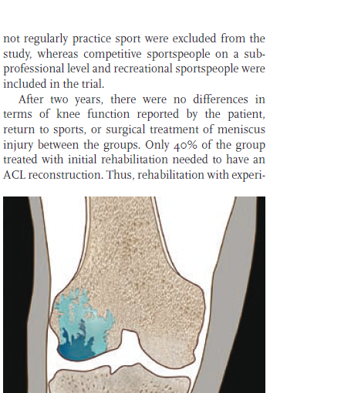
Genou : 1b)
La reconstruction du LCA prévient-elle l’arthrose?

Slide 40
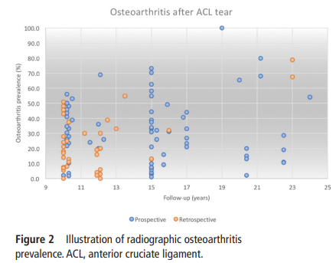
La flèche indique une prévalence de 50 % d’arthrose 15 ans après la blessure du LCA.
La méniscectomie (chirurgie) était associée à des taux plus élevés d’arthrose.
Schéma 2. Illustration de la prévalence radiographique de l’arthrose. LCA, ligament croisé antérieur
Lie et al. BJSM, 2019

Slide 41
Genou douloureux, claquement +ve IRM
Le patient présente des symptômes mécaniques
Diagnostic d’une déchirure méniscale à l’IRM?
La ménisectomie partielle arthroscopique (MPA) est sûrement la solution?

Slide 42
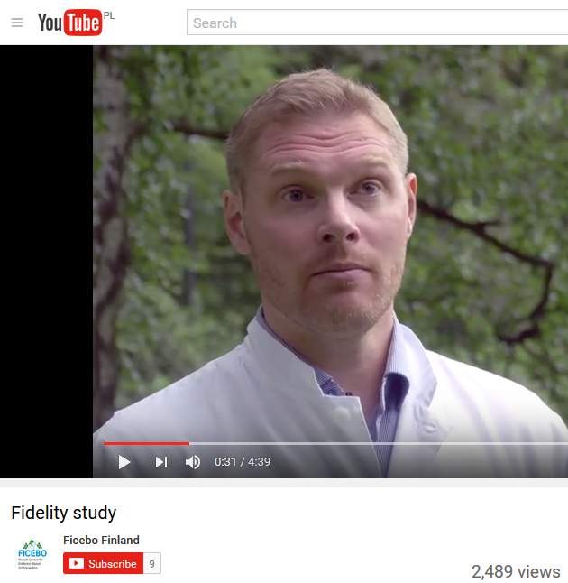
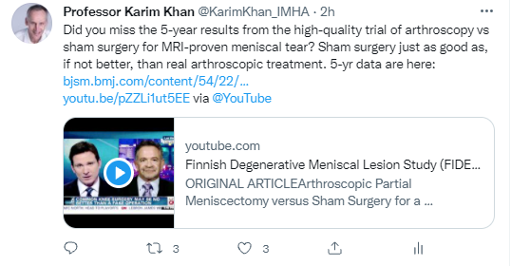
Dois-je avoir recours à un arthroscope (APM) pour ma déchirure méniscale confirmée par IRM?
Avez-vous manqué les résultats sur 5 ans de l’essai de haute qualité de l’arthroscopie par rapport à la fausse chirurgie pour une déchirure méniscale confirmée par IRM? La fausse chirurgie est aussi bonne, sinon meilleure, que le traitement arthroscopique réel. Les données sur 5 ans sont ici :

Slide 43
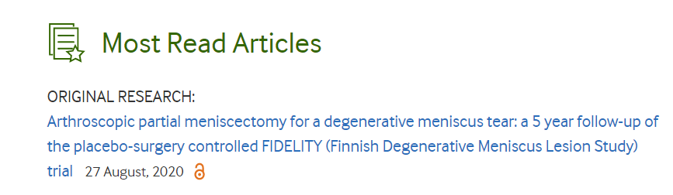
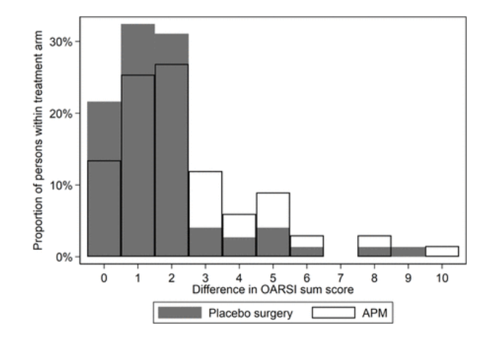
Les articles les plus consultés
RECHERCHE ORIGINALE :

Slide 44
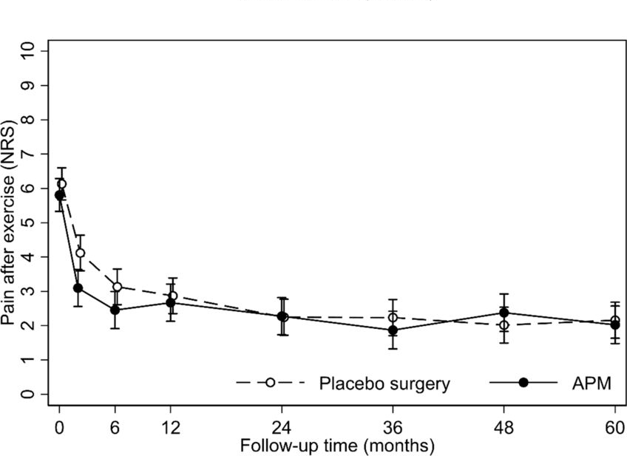

Pas besoin de statistiques sophistiquées! La fausse chirurgie a bien fonctionné!
Mean values with 95% confidence intervals in all three primary scores during the 60 month follow-up for both groups.
Raine Sihvonen et al. Br J Sports Med doi:10.1136/bjsports-2020-102813
Copyright © BMJ Publishing Group Ltd & British Association of Sport and Exercise Medicine. All rights reserved.
Notes:
Mean values with 95% confidence intervals in all three primary scores during the 60 month follow-up for both groups. APM, arthroscopic partial meniscectomy.

Slide 45
Nouveautés au niveau des genoux! (dernière)
Ressources
1. Devrais-je subir une reconstruction du genou?
(a) Pour reprendre un sport de haut niveau?
(b) Pour prévenir l’arthrose?
2. Devrais-je subir une arthroscopie du genou pour un genou douloureux qui claque?
3. L’exercice est-il aussi efficace qu’une arthroscopie?

Slide 46
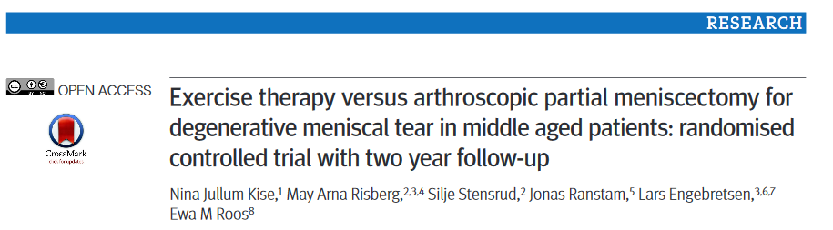
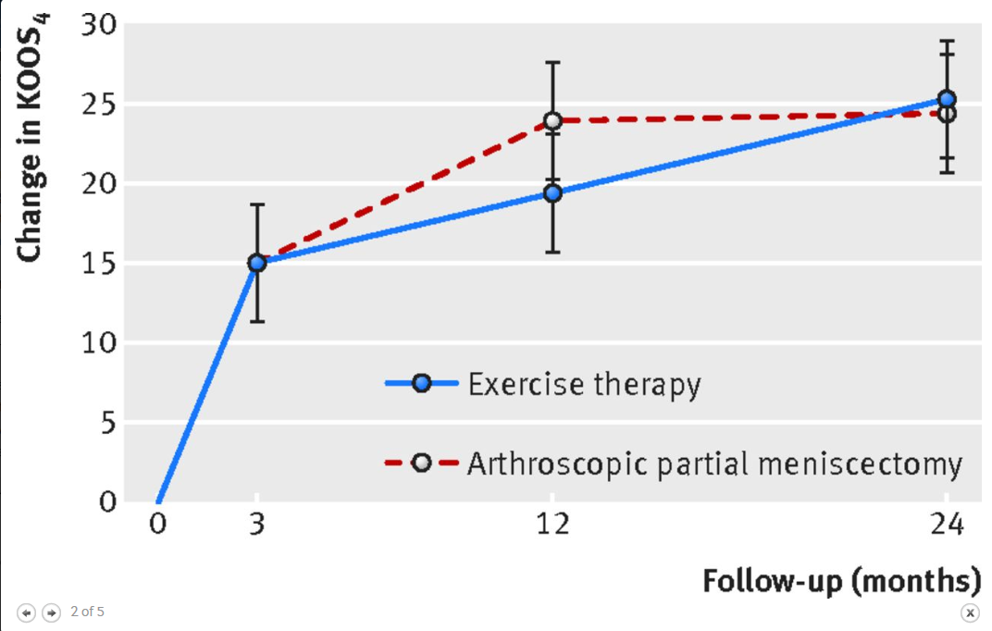
Thérapie par l’exercice par rapport à une méniscectomie partielle arthroscopique pour une déchirure méniscale dégénérative chez des patients d'âge moyen; essai randomisé contrôlé avec suivi sur deux ans

Slide 47

Résumé 2. Reconstruction du LCA?

Slide 48


Messages à retenir

Slide 49
Résumé
Les traitements de physio (axés sur l’exercice) fonctionnent très bien …
Oui!

Slide 50
Quoi de neuf concernant le mal de dos?
Karim Khan, MD, PhD
Centre pour la santé de la hanche
et la mobilité
Professeur, Département de médecine familiale,
Université de la Colombie-Britannique
and Mobility
Notes:
Plan – smokadiabestiy, hamstring, PRP,

Slide 51

Qu’est-ce qui n’est pas si nouveau!
Modèle biopsychosocial bien accepté...
Modèle biopsychosocial de la maladie: 40 ans après. De quel côté le pendule se déplace-t-il?

Slide 52

Considérez les éléments comme variant

Slide 53

Quoi de neuf …
Dompter la bête
Il est temps de repenser la douleur persistante

Slide 54

The Lancet (series)
Lombalgie 2
Prévention et traitement de la lombalgie : données probantes, défis et orientations prometteuses

Slide 55

The Lancet (series)
Lombalgie 1
Ce qu’est la lombalgie et pourquoi il faut y prêter attention

Slide 56
Contexte des commissions des accidents du travail
Soins en équipe
Concept d’équipe inclusive
Excellente communication
Retour progressif au travail
Continuer la réadaptation après le retour au travail du patient

Slide 57
Quoi de neuf : Affections cutanées liées au travail
and Mobility
Notes:
Plan – smokadiabestiy, hamstring, PRP,

Slide 58
Aggravation du fardeau des affections cutanées liées au travail
Je tiens à souligner l’excellence des ressources en matière de gestion médicale et de conseils aux patients au Canada (et au Royaume-Uni).

Slide 59

Contexte des commissions des accidents du travail

Slide 60


Slide 61


Slide 62


Slide 63


Slide 64


Orienté vers l’action (traduction des connaissances).

Slide 65

Les professions qui sont souvent touchées par les affections cutanées

Slide 66


Slide 67


Slide 68
Quoi de neuf : Télésanté et modèles de soins concernant les troubles musculo-squelettiques sur les blessures du genou?
and Mobility
Notes:
Plan – smokadiabestiy, hamstring, PRP,

Slide 69

Ces quatre changements de la télésanté devraient se poursuivre même après la pandémie.
Utiliser davantage les plateformes que les patients connaissent (par exemple Facetime, Fb messenger).
Élargir l’admissibilité à la télésanté aux fournisseurs autres que les médecins / autoriser uniquement l’audio.

Slide 70
Permettre aux médecins de fournir des soins dans les différentes provinces (autorisation d’exercer).
Examiner attentivement les défis que pose la prescription de substances contrôlées dans le cadre de la télésanté.

Slide 71
Cadre musculo-squelettique
Les fournisseurs de soins prolongés ont fourni des points positifs (bons exemples) dans le traitement de l’arthrite et des blessures aiguës.
Il existe une longue tradition de prescription d’exercices à distance avec surveillance vidéo.

Slide 72
Quoi de neuf :
IRSC-IALA
L’agence des sciences de la santé du Canada
and Mobility
Notes:
Plan – smokadiabestiy, hamstring, PRP,

Slide 73










Institut de l’appareil locomoteur et de l’arthrite
Notes:
Change the photo.

Slide 74
Quel est notre raison d’être?
Santé des Canadiens - Loi canadienne sur la santé
Les CAT sont au cœur même de la raison d’être des IRSC.

Slide 75


Les IRSC représentent l’agence fédérale dans son ensemble : Il s’agit de beaucoup plus que 13 instituts.
1,3 milliard $ de chiffre d’affaires annuel, dont 700 millions $ pour le concours de recherche «Subvention de projet » (à l’initiative des chercheurs).

Slide 76

Voici les 13 instituts (budget annuel de subventions de 7 à 8 millions $ par institut)
Indigenous
13 instituts : Deux ont changé de nom depuis que cette diapo a été créée.

Slide 77

Le mandat de notre institut (le plus pertinent pour l’ACRM, mais pensez aussi aux autres instituts!)
L'IALA est le foyer de recherche sur la santé musculosquelettique, cutanée et buccodentaire au Canada. Son mandat consiste à soutenir la recherche éthique et fructueuse qui vise à améliorer la vie active, la mobilité et la santé buccodentaire, ainsi qu'à s'attaquer à tout un éventail d'affections touchant les os, les articulations, les muscles, les tissus conjonctifs, la peau, les dents et la région craniofaciale.

Slide 78
Le mandat de notre institut (le plus pertinent pour l’ACRM, mais pensez aussi aux autres instituts!)
L'IALA est le foyer de recherche sur la santé musculosquelettique, cutanée et buccodentaire au Canada. Son mandat consiste à soutenir la recherche éthique et fructueuse qui vise à améliorer la vie active, la mobilité et la santé buccodentaire, ainsi qu'à s’attaquer à tout un éventail d’affections touchant les os, les articulations, les muscles, les tissus conjonctifs, la peau, les dents et la région craniofaciale.

Slide 79

Quelles sont les priorités de leadership de recherche en santé des IRSC et de l’IALA? Très pertinentes pour les CAT du Canada
Plan stratégique de l’IALA
Mobiliser
la santé
numérique
Atténuer
la douleur
ÉDI et
droits des
autochtones
Former
des leaders
Renforcer
l’impact

Slide 80
IALA 2021-26
Engager véritablement les communautés (diverses méthodes)
Former des leaders - promouvoir la science de l’équipe par divers moyens, notamment en investissant dans des réseaux de catalyseurs dans les domaines du mandat de l’IALA
La douleur est un problème de santé majeur au Canada aussi
Établir des partenariats pour promouvoir les progrès de la santé numérique
Aider à mobiliser la recherche pour la santé (mise à l’échelle)
Notes:
Network catalysts:
NCOHR (Oral Health)
NMD4Can
Rehab
Skin
ICanCME

Slide 81





RÉSEAU CANADIEN DE RECHERCHE EN RÉADAPTATION MUSCULO-SQUELETTIQUE
Notes:
Networks

Slide 82




Leadership en matière de renforcement des capacités et d’engagement des patients
Patient engagement video

Slide 83

Possibilité de partenariat
Programmes de bourses de formation en recherche en santé des IRSC

Slide 84
Résumé
La thérapie par l’exercice fonctionne pour les tissus musculo-squelettiques
Attention à la chirurgie pour les blessures du genou et l’arthrose du genou (10 min.)
Une approche du dos personnalisée et centrée sur le patient (5 min.)
Quoi de neuf concernant la peau
Télésanté et modèles de soins
Que sont les IRSC-IALA?

